Slide 1
IGNITE – Preventivi 2024
Fabrizio Palla

Slide 2
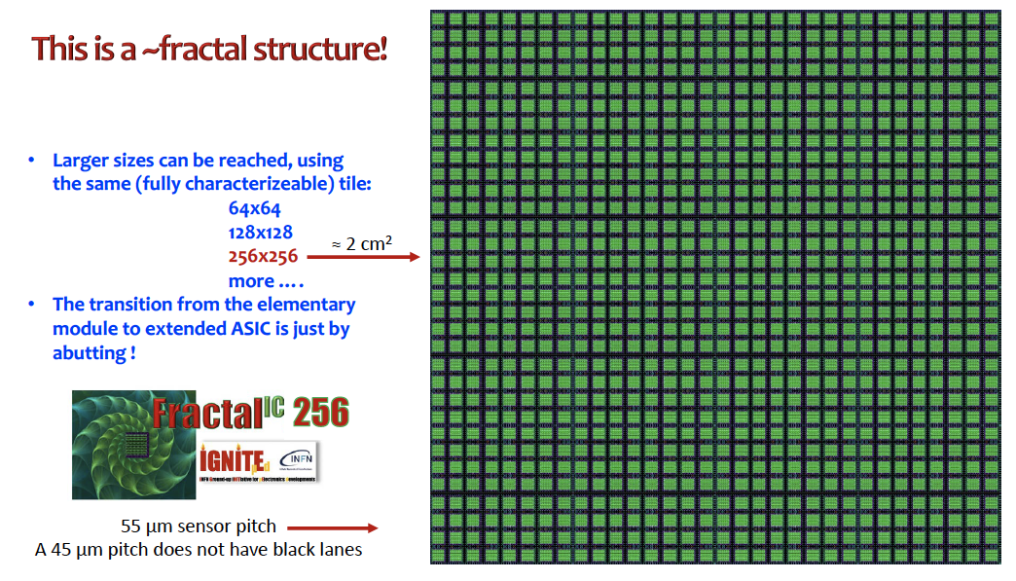
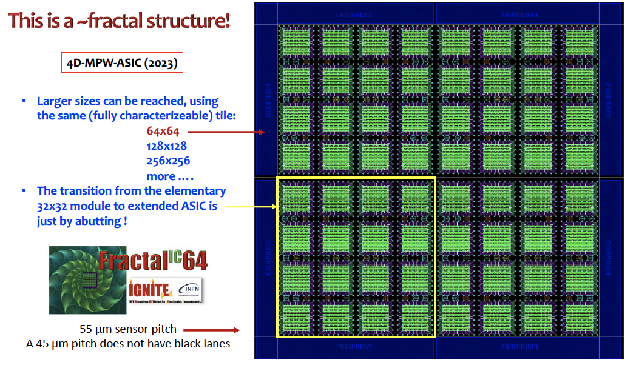
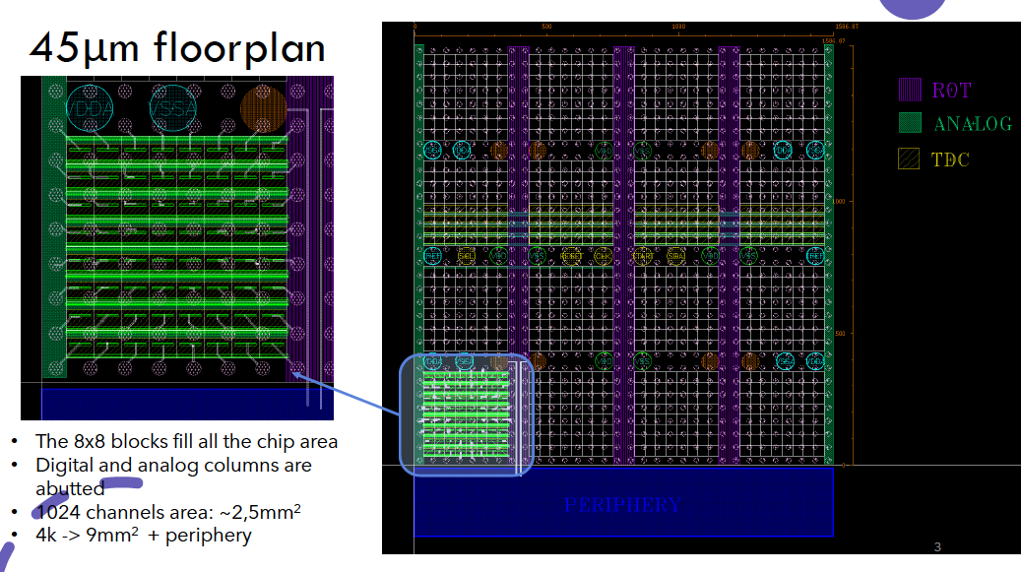
IGNITE
Responsabile nazionale Adriano Lai (Ca)
Realizzazione di un 4D ASIC + PIC per futuri esperimenti o upgrades

Slide 3
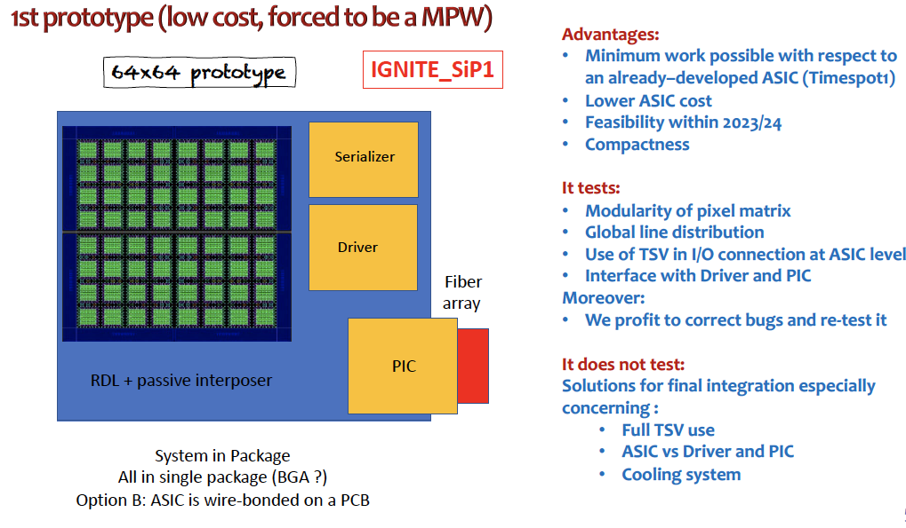

Slide 4
Attività a Pisa
Progettazione e caratterizzazione chip fotonici (PIC)
Fibre arrays 10 kE
Cavi 10 kE
Studio del End-of-column (nel caso opzione readout triggered)
Integrazione PIC – EIC
Progettazione schede di test (con FALAPHEL)
Il grosso delle richieste (fino a 300k) saranno lasciate indivise su CA e SJ

Slide 5
Relazione con i DRD ECFA
Abbiamo sottomesso la nostra disponibilità alla partecipazione del DRD7 WP7.1.a sui link fotonici
Non c’è ancora un documento in cui specifichiamo le nostre “deliverables”
Secondo quanto richiesto dalla GE
Tutti i chip prodotti in IGNITE possono essere considerati come materiale di “consumo”

Slide 6
Personale
Cognome | Nome | Status | Percentuale | Sinergie
Beccherle | Roberto | I Tecnologo | 70% | CMS
Cammarata | Simone | Ass. Ricerca | 75% | FALAPHEL
Dell’Orso | Roberto | I Ricercatore | 10% | CMS
Messineo | Alberto | Prof. Associato | 5% | CMS
Minuti | Massimo | Tecnologo | 10%
Palla | Fabrizio | Dir. Ricerca | 15% | CMS/FALAPHEL
Verdini | Piero Giorgio | I Ricercatore | 5% | CMS
Responsabile locale per il 2024 Roberto Beccherle

Slide 7
Supporto in sezione
Alte tecnologie (µbond)
Supporto progettista meccanico e officina per piccole lavorazioni (<~5%)

